Slide 1
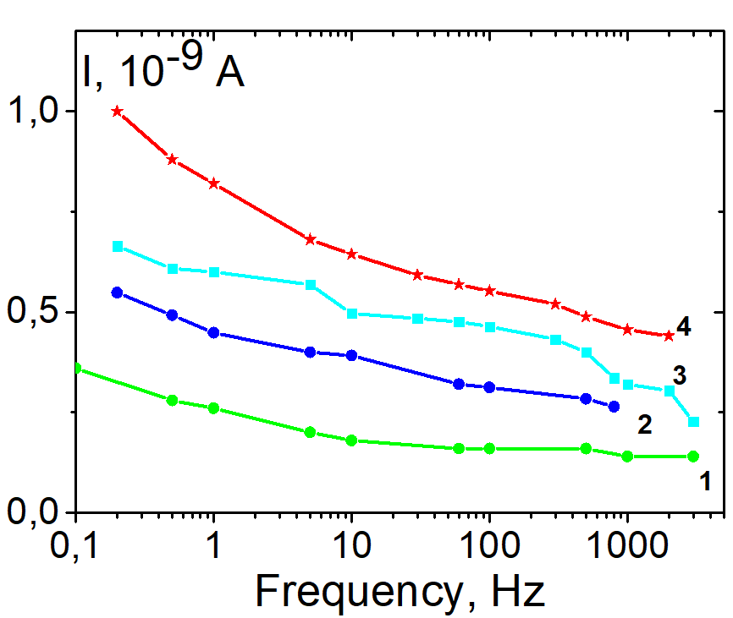
ВЛИЯНИЕ ПРИМЕСЕЙ ТУЛИЯ И МАРГАНЦА НА РАСПРЕДЕЛЕНИЕ ПОЛЯРИЗАЦИИ В МОНОКРИСТАЛЛАХ ОРТОВАНАДАТА КАЛЬЦИЯ
Автор: Цилих Александра Дмитриевна, ТвГУ
Научный руководитель: А.В. Солнышкин
Методика исследования
$$γ_{n}=\frac{2c_{1}d}{ηW}[nI_{n}−(n−1)I_{n−1}]$$
Спонтанная поляризация соответствует профилю пироэлектрического коэффициента. В данной работе использована методика расчёта пирокоэффициента динамическим методом, представленная в [1]. Согласно этой методике, пироток рассчитывается как функция глубины проникновения теплового потока, а затем восстанавливается профиль пирокоэффициента по толщине образца.
здесь $γ_{n}$- пирокоэффициент выбранного слоя, с₁ – объемная теплоемкость, d – толщина образца, W – мощность излучения, η - коэффициент отражения, $I_{n}$ - пироток в выбранном слое
а
b
c
d
Распределение пирокоэффициента по толщине образца: а – номинально чистый CVO, b – CVO + 0,8% Mn₂O₃, c – CVO + 0,5%Tm₂O₃, d – CVO отожжённый в атмосфере Mn₂O₃
Результаты
Во всех образцах присутствуют приповерхностные слои с меньшим значением пирокоэффициента (поляризации). Наличие примесей уменьшает неоднородность в распределении поляризации, а именно уменьшает различие в значениях пирокоэффициента на поверхности и в объёме образцов по сравнению с номинально чистым. Неоднородность в распределении пирокоэффициента связана с наличием «клиновидных» доменов в приповерхностных слоях образцов.
Частотная зависимость пиротока:
1 – ном. чистый CVO
2 – отожжённый CVO
3 – CVO + 0,5% Tm₂O₃
4 – CVO + 0,8% Mn₂O₃
1. А.А. Богомолов, А.В. Солнышкин, А.В. Калгин, А.Г. Горшков, С.А. Гриднев, Изв. РАН. Cер. Физ. 75(10), 1452 (2011).

